Slide 1
Lezione Lab 1: Packet Filtering: Netfilter & IPTABLES
Marco Anisetti e Filippo Gaudenzi– Università degli Studi di Milano
Insegnamento di Laboratorio di Sicurezza delle Reti

Slide 2
Introduzione
In questa lezione affronteremo argomenti che abbracciano i livelli più alti dello stack ISO/OSI, dal livello 3 (livello di rete) al livello 7 (livello applicativo)
Tratteremo l’argomento del packet filtering, andando a studiare in particolar modo l’implementazione del modulo «netfilter» di Linux, configurabile tramite il software IPTables, che fornisce funzionalità di filtraggio, logging e manipolazione dei pacchetti

Slide 3
Terminologia - 1
ISO/OSI (Open System Interconnection)
Standard de iure che organizza l'architettura di una rete di calcolatori in una struttura composta da 7 livelli (stack di rete)
Livello di rete
Livello dello stack ISO/OSI che permette di interconnettere reti eterogenee. Riceve dei segmenti dal soprastante livello di trasporto e produce dei pacchetti che verranno passati al livello datalink, sottostante
Livello di trasporto
Livello dello stack ISO/OSI che permette il trasporto di informazioni in unità chiamate segmenti. Il suo compito è quello di fornire un meccanismo di trasporto delle informazioni affidabile, per il corretto funzionamento del livello di sessione

Slide 4
Terminologia - 2
Livello applicativo
Livello 7 dello Stack ISO/OSI, all’interno del quale sono collocate applicazioni e servizi di rete
Packet Filtering
E’ il processo di filtraggio (blocco/DROP o accettazione/ACCEPT) a livello della interfaccia di rete basato sulle informazione di provenienza, destinazione porta e protocollo

Slide 5
Introduzione a netfilter
Netfilter è il componente del kernel Linux che permette l’intercettazione e la manipolazione di pacchetti
Implementa funzionalità di rete avanzate come il filtraggio stateful del traffico di rete e la NAT
Può essere esteso con moduli del kernel, per implementare ulteriori funzionalità di inspection e manipolazione dei pacchetti
È gestibile tramite i comandi iptables (per IPv4) e ip6tables (per IPv6)
Supporta la deep packet inspection, per fare analisi sul protocollo anche a livello applicativo (l7_filters)

Slide 6
Netfilter – funzionamento
Il funzionamento di netfilter è incentrato sull’utilizzo di tabelle. Queste sono implementate a livello kernel. Netfilter ha 4 tabelle (filter, nat, mangle e raw).
Ogni tabella contiene delle chain (catene), che sono delle vere proprie Access Control List e contengono a loro volta delle rules (regole). È possibile aggiungere in user-space delle chain per dare un ordine logico alle regole.
Ogni regola è divisa in due parti:
Filtro – proprietà che un pacchetto deve avere affinché la regola sia valida
Target – azione da compiere nel caso il pacchetto corrisponda alle proprietà impostate nel filtro (matching)

Slide 7
Netfilter – tabella filter
Tabella delle regole di filtraggio dei pacchetti. Permette di scegliere quali bloccare e quali far passare.
Ha 3 chain di base:
Input – tutti i pacchetti in arrivo destinati al sistema passano per questa catena
Forward – tutti i pacchetti in arrivo (non generati dal sistema stesso) destinati ad un altro sistema passano per questa catena
Ciò è possibile se il sistema è un Router, ovvero ha il flag di ip forwarding abilitato
Output – tutti i pacchetti generati dal sistema passano per questa catena

Slide 8
Netfilter – tabella nat
Tabella delle regole di traduzione degli indirizzi. Nel caso il protocollo sia session-oriented, solo il primo pacchetto di una sessione passa per questa tabella, la decisione presa vale per tutti gli altri pacchetti appartenenti alla stessa sessione.
Ha 3 chain di base:
Prerouting – in questa catena passano i pacchetti in entrata, prima che venga presa la decisione di instradamento. È usata per fare DNAT
Postrouting – in questa catena passano i pacchetti in uscita, dopo che è stata presa la decisione di instradamento. È usata per fare SNAT
Output – permette di effettuare DNAT sui pacchetti generati localmente

Slide 9
Netfilter – tabella mangle
Permette di fare modifiche alle opzioni dei pacchetti e di applicare politiche avanzate (es. QoS)
Ha le seguenti chain:
Prerouting – Esamina tutti i pacchetti in entrata nel sistema, prima che venga consultata la tabella di routing
Input – Esamina tutti i pacchetti in entrata nel sistema destinati al sistema stesso
Forward – Esamina tutti i pacchetti in entrata nel sistema ma destinati a un altro sistema
Output – Esamina tutti i pacchetti generati dal sistema
Postrouting – Esamina tutti i pacchetti, dopo che è stata effettuata la decisione di routing e prima di inoltrare effettivamente il pacchetto al sistema destinatario

Slide 10
Netfilter – tabella raw
Permette di evitare il tracciamento della connessione, qualora si desideri avere un filtraggio stateless.
Ha due sole chain:
Prerouting
Output

Slide 11
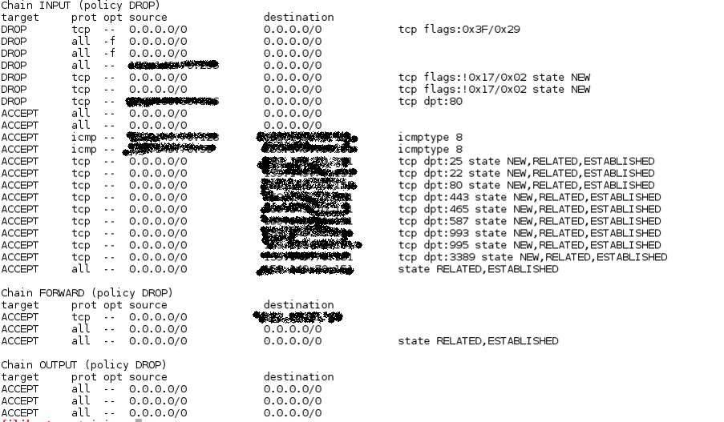
Tabelle Netfilter: esempio tabella filter

Slide 12
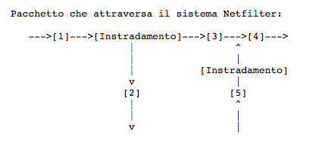
Netfilter funzionamento
Prerequisito: I pacchetti hanno passto il semplice controllo di sanità
[1]: NF_IP_PRE_ROUTING, fase prima del routing
[2]: NF_IP_LOCAL_IN, se il pacchetto è destinato al processo locale
[3]: se destinato a altri vieni passato a NF_IP_FORWARD
[4]: prima di essere immerso nella rete/cavo è processato dall’hook NF_IP_POST_ROUTING
[5]: applicato solo per i pacchetti creati localmente

Slide 13
Flusso del pacchetto in un sistema Linux
Network
Raw
Prerouting
NAT
Prerouting
Mangle
Prerouting
Routing decision
Packet In
Filter
Input
Mangle
Input
YES
IS THIS PACKET
FOR ME?
NO
Mangle
Forward
Filter
Forward
Process
Routing
Decision
Routing
Decision
Raw
Output
Mangle
Output
Nat
Output
Mangle
Postrouting
NAT
Postrouting

Slide 14
Netfilter - targets
I targets (obiettivi) sono le azioni da compiere su un pacchetto.
Un obiettivo può essere:
Una chain – per far gestire il pacchetto a una catena specifica, definita manualmente
Uno degli obiettivi predefiniti
ACCEPT → lascia passare il pacchetto
DROP, REJECT → scarta/rifiuta il pacchetto
QUEUE → mette il pacchetto in una coda, che può essere dedicata a una specifica applicazione
RETURN → ha lo stesso effetto di raggiungere la fine di una chain, agisce ricorsivamente come una chiamata a funzione
LOG → logga il pacchetto sul demone di logging di sistema (es. syslog)
DNAT → esegue il Destination NAT
SNAT → esegue il Source NAT
MASQUERADE → esegue il Masquerading
Un obiettivo definito da un’estensione
Esempio: NFLOG, netfilter log, logging avanzato tramite interfaccia di rete

Slide 15
Commandistica IPTables
La commandistica IPTables è reperibile, come al solito, nel relativo manuale (man iptables)
Ricordiamo, in ogni caso, alcuni comandi utili:
iptables –l [-t tabella]
Restituisce la lista delle regole, divise per chain, per la tabella specificata (opzionale). Se non è specificata alcuna tabella, restituisce la lista delle regole per la tabella filter.
Es: iptables –l –t nat
iptables –l –t [tabella] --line-numbers
stampa anche i numeri di linea
iptables –v
Modalità verbose, restituisce l’output con maggiore dettaglio (ad es. indicando i contatori dei match per una data regola/chain)
iptables –n
Come in quasi ogni comando Unix relativo al networking, l’argomento «n» viene utilizzato per evitare la risoluzione degli indirizzi/numero di porta in nomi

Slide 16
Commandistica IPTables – 2
Policy di default per una chain:
iptables [-t tabella] -P <chain> <target>
Flush delle regole inserite
iptables [-t tabella] –F
Inserire una regola in una chain (in testa o in una determinata posizione)
iptables [-t tabella] –I <chain> [posizione] <filtro> -j <target>
Appendere una regola a una chain (in coda)
iptables [-t tabella] -A <chain> <filtro> -j <target>
Rimuovere una regola da una chain
iptables [-t tabella] –D <chain> <numerolinea>
iptables [-t tabella] –D <chain> <filtro> -j <target>

Slide 17
Scrivere una regola per netfilter
Ogni regola ha un filtro e un target
Il filtro è generalmente composto da questi flag, specificati e combinati opportunamente a seconda del significato della regola
-s <host/rete sorgente>
-d <host/rete destinazione>
-i <interfaccia>
-p <protocollo> → Protocollo di livello 4 - ICMP, TCP, UDP
--sport <porta sorgente> → solo per protocollo TCP o UDP
--dport <porta destinazione> → solo per protocollo TCP o UDP
-m <match> → modulo che testa il matching di una specifica proprietà
Il target è preceduto dall’argomento –j (jump) e può essere uno di quelli visti precedentemente

Slide 18
Impostazione Regole: Comandi
Comando | Esempio | Descrizione
-A ,--append | iptables -A INPUT ... | Aggiunge in coda una regola nella catena specificata
-D, --delete | iptables -D INPUT --dport 80 -j DROP | Cancella una regola dalla tabella
-R, --replace | iptables -R INPUT 1 -s 10.1.0.1 -j DROP | Modifica una regola esistente alla posizione specificata
-I, --insert | iptables -I INPUT 1 --dport 80 -j ACCEPT | Inserisce una regola nella posizione specificata
-L, --list | iptables -L INPUT | Visualizza le regole
-F, --flush | iptables -F INPUT | Pulisce le catene cancellando le regole
-N, --new-chain | iptables -N allowed | Crea una nuova catena
-X, --delete-chain | iptables -X allowed | Cancella una catena esistente
-P, --policy | iptables -P INPUT DROP | Definisce una politica di default
-E, --renmane-chain | iptables -E allowed disallowed | Rinomina una catena

Slide 19
Impostazione Regole: Match Generici - 1
Match | Esempio | Descrizione
-p, --protocol | iptables -A INPUT -p tcp | Esamina solo un determinato protocollo
-s, --src, --source | iptables -A INPUT -s 10.5.0.2 | Considera pacchetti provenienti dall’IP/range specificato
-d, --dst, --destination | iptables -A INPUT -d 10.5.0.0/16 | Considera pacchetti diretti all’IP/range specificato
-i, --in-interface | iptables -A INPUT -i eth0 | Esamina pacchetti in ingresso sull’interfaccia
-o, --out-interface | iptables -A FORWARD -o eth0 | Ridireziona/considera pacchetti verso l’interfaccia
--sport, --source-port | iptables -A INPUT -p tcp --sport 22:25 | Indica la porta/range da considerare per il match
--dport, --destination-port | iptables -A INPUT -p tcp --dport 22 | Definisce la porta/range verso cui sono diretti i pacchetti

Slide 20
Impostazione Regole: Match Generici - 2
Match | Esempio | Descrizione
-tcp-flags | iptables -p tcp --tcp-flags SYN,FIN,ACK SYN | Indica quali bit di stato devono essere impostati nel pacchetto
--icmp-type | iptables -A INPUT -p icmp --icmp-type 8 | Valido per i pacchetti ICMP, definisce di che tipo devono essere
--port | iptables -A INPUT -p tcp -m multiport --port 22,53,80,110 | Definisce un set di porte da considerare (necessita del modulo multiport)
--cmd-owner | iptables -A OUTPUT -m owner --cmd-owner httpd | Considera pacchetti derivanti da connessioni create dal processo specificato
--state | iptables -A INPUT -m state --state NEW,RELATED,ESTABLISHED | Controlla lo stato della comunicazione

Slide 21
Impostazione Regole: Target Principali
Target | Descrizione
ACCEPT | Il pacchetto è autorizzato a transitare
DNAT | Riscrive il campo Destination IP nel pacchetto TCP per modificare il destinatario
DROP | Il pacchetto non è autorizzato ed è scartato
LOG | Permette di loggare informazioni specifiche del pacchetto che sta transitando
MASQUERADE | Modifica il campo Source IP del pacchetto, come SNAT, e permette la chiusura automatica della connessione quando l’interfaccia sorgente reale viene sconnessa
SNAT | Esegue un Source Network Address Translation modificando il campo Source IP e quindi il destinatario
Definisce le azioni da intraprendere nel caso si soddisfi il match
Può reindirizzare il pacchetto a una catena user-specific o applicare uno dei target standard

Slide 22
Struttura Rete Esercitazione

Slide 23
Esercizio 1 – Filtraggio di una porta
Realizzare una topologia IMUNES composta da:
PC ←→ Router ←→ Host
Sull’host mettersi in ascolto sulla porta 8080 TCP con netcat
nc –l –p 8080
Aprire netcat sul PC verso l’host e scrivere qualcosa
nc <iphost> 8080
Scrivere una regola iptables sull’host che blocchi il traffico sulla porta TCP 8080, verificare che netcat smetta di funzionare
Dopo aver fatto il flush della regola sull’host, scrivere una regola iptables sul router, scegliendo opportunamente tabella e chain, che blocchi il traffico in transito sulla porta TCP 8080 diretto all’host, verificare con netcat

Slide 24
Esercizio 1 - Soluzione
Regola 1 – SULL’HOST:
iptables –t filter -I INPUT -p tcp --dport 8080 -j DROP
Flush delle regole
iptables –F
Regola 2:
iptables –t filter –I FORWARD -p tcp --dport 8080 -j DROP

Slide 25
Catena INPUT
Intercetta pacchetti in arrivo dopo la decisione routing
Esempio: abilitare il servizio HTTP/80
$IPTABLES –A INPUT -i eth0 –p TCP –-dport 80 –j ACCEPT
Accedete alla porta 80 tramite telnet dal client esterno
telnet 10.1.0.2 80
Esercizi:
scrivete una regola che abiliti connessioni SSH/22 da parte client interno verso il firewall
scrivete una regola che permetta il ping (protocollo ICMP) da parte di utenti internet verso il firewall
Controllate traffico entrante con
tcpdump –n –i eth0 proto TCP
Cosa manca?

Slide 26
Catena OUTPUT
Permette l’uscita dei pacchetti attraverso l’interfaccia selezionata
Per ogni regola di input, se si prevede una risposta, è necessaria un’apposita regola di output
Esempio
abilitare il traffico in uscita proveniente dal nostro IP pubblico
$IPTABLES -A OUTPUT –o eth0 -p ALL -s $INET_IP -j ACCEPT

Slide 27
Esercizio
Rendere più stringente la regola permettendo solo il traffico richiesto dalle regole precedenti
Abilitare il traffico HTTP/80 in uscita verso il client esterno
Abilitare il traffico SSH/22 in uscita verso il client interno
$IPTABLES -A OUTPUT –o eth0 -p XXX –-sport XXX -j XXX

Slide 28
Catena FORWARD
Abilita il passaggio di pacchetti tra due interfacce del sistema
Opera come un router
Permette l’accesso alla rete interna
Pacchetti diretti alla catena di FORWARD non sono filtrati dalla catena di INPUT
Esercizi:
Partendo da una politica chiusa, abilita il forward tra eth0 e eth1
$IPTABLES –A FORWARD –i ... –o ...
Provate a pingare il server dal client interno

Slide 29
Esempi Pratici
Selezionare il traffico relativo ad un determinato servizio
Abilitare solo le nuove connessioni SSH/22 e HTTP/80 sul firewall dall’esterno partendo da una politica chiusa
$IPTABLES -A INPUT -p tcp -i $INET_IFACE --dport 22 \ -m state --state NEW -j ACCEPT
$IPTABLES -A INPUT -p tcp -i $INET_IFACE --dport 80 \ -m state --state NEW -j ACCEPT
Saranno permesse in output solo connessioni già iniziate su una porta autorizzata
$IPTABLES -A OUTPUT -o $INET_IFACE -m state \ --state ESTABLISHED,RELATED -j ACCEPT

Slide 30
Esempi Pratici - 2
Bloccare un singolo URL
Si può fare creando un match specifico sull’URL o parte di essa
$IPTABLES -A OUTPUT -p tcp -–dport 80 -m string \ –string “facebook” –algo kpm -j DROP

Slide 31
IpTables Logging - 1
Iptables prevede la possibilità di loggare pacchetti per debugging e analisi del traffico
Il logging viene abilitato tramite target LOG
non interrompono l'attraversamento di una catena
Log IpTables può essere analizzato con numerosi strumenti open source
La direttiva per i log deve comparire prima di tutte le regole che si vogliono loggare
Se non specificato diversamente, log salvati nel file /var/log/messagges

Slide 32
IpTables Logging - 2
Opzioni target LOG:
--log-level # - Livello di logging, secondo le logiche di syslog, utile, insieme alla configurazione di syslog.conf, per loggare i dati sui pacchetti su file separati
--log-prefix stringa - Una stringa, lunga fino a 29 caratteri, che viene messa come prefisso alla riga di log, per renderlo più leggibile e associarlo ad un dato tipo di traffico
--log-tcp-sequence - Logga il TCP sequence number. Dato sensibile, se accessibile ad altri utenti locali.
--log-tcp-options - Logga le opzioni presenti nell'intestazione TCP
--log-ip-options - Logga le opzioni presenti nell'intestazione IP (come il precedente può essere utile per strumenti di analisi dei log, altrimenti, se le informazioni aggiuntive non si reputano interessanti, è meglio disattivare)
--log-uid - Logga lo UserID del processo che ha generato il pacchetto (in OUTPUT).

Slide 33
IpTables Logging - 3
Esempi:
Per loggare i pacchetti sulle catene di filter FORWARD, INPUT e OUTPUT aggiungendo in ogni riga di log adeguato prefisso.
iptables -A FORWARD -j LOG --log-prefix="FORWARD: " iptables -A INPUT -j LOG --log-prefix="INPUT:" iptables -A OUTPUT -j LOG --log-prefix="OUTPUT:"
Per loggare tutti i pacchetti UDP in INPUT con porta sorgente diversa da 137,138 e 139, inserendo come prefisso INPUT UDP:
iptables -A INPUT -p UDP --source-port ! 137:139 \ -j LOG --log-prefix="INPUT UDP:"
Esempio di log:
Mar 24 11:38:50 FW-5 kernel: [ 1726.924223] INPUT:IN=eth1 OUT= MAC= SRC=10.1.0.5 DST=224.0.0.251 LEN=32 TOS=0x00 PREC=0xC0 TTL=1 ID=0 DF PROTO=2
Mar 24 11:38:51 FW-5 kernel: [ 1727.324719] INPUT:IN=eth1 OUT= MAC=01:00:5e:00:00:fb:00:0c:29:db:4c:be:08:00 SRC=192.168.1.14 DST=224.0.0.251 LEN=32 TOS=0x00 PREC=0xC0 TTL=1 ID=0 DF PROTO=2

Slide 34
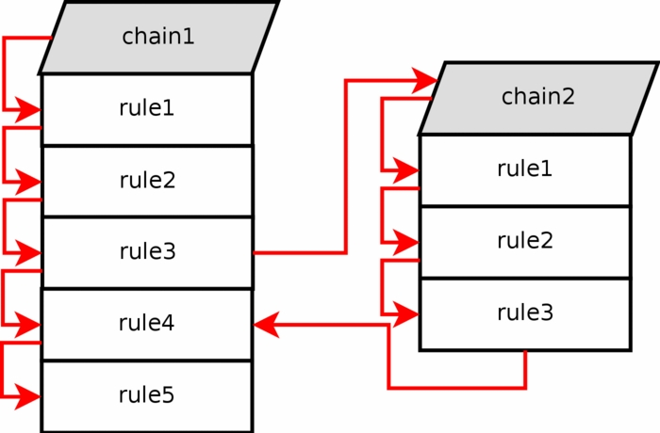
Definizione Catene User-specific - 1
Una buona organizzazione delle regole del firewall prevede la creazione di catene specifiche per una tipologia di traffico
Passaggio tra catene avviene con il comando jump (-j)
Nell’esempio saranno utilizzate catene per:
Pacchetti mal-formati
Pacchetti TCP
Pacchetti UDP
Pacchetti ICMP

Slide 35
Definizione Catene User-specific - 2
bad_tcp_packets chain: gestisce pacchetti malformati che possono essere indice di pacchetti di sincronizzazione persi o possibili attacchi
$IPTABLES -N bad_tcp_packets
Pacchetti considerati NEW ma senza bit SYN attivato: generati da eventuali errori di protocollo o dal down di un firewall della stessa rete che aveva aperto una connessione RELATED
$IPTABLES -A bad_tcp_packets -p tcp ! --syn -m state --state NEW -j LOG \
--log-prefix "Pacchetto New senza syn:"
$IPTABLES -A bad_tcp_packets -p tcp ! --syn -m state --state NEW -j DROP
Pacchetti considerati NEW con bit SYN/ACK attivato: generati da errori di protocollo o da un probabile attacco TCP spoofing; la connessione viene negata e terminata con il comando tcp-reset
$IPTABLES -A bad_tcp_packets -p tcp --tcp-flags SYN,ACK SYN,ACK \
-m state --state NEW -j REJECT --reject-with tcp-reset

Slide 36
Definizione Catene User-specific - 3
allowed chain: pacchetti provenienti da connessioni TCP per cui è necessario un ulteriore livello di controllo
$IPTABLES -N allowed
Si accettano pacchetti di sincronizzazione solo se provengono da connessioni nuove (NEW), in corso (ESTABLISHED) or collegate ad altre connessioni (RELATED)
$IPTABLES -A allowed -p TCP --syn -j ACCEPT
$IPTABLES -A allowed -p TCP -m state \
--state ESTABLISHED,RELATED -j ACCEPT
$IPTABLES -A allowed -p TCP -j DROP

Slide 37
Definizione Catene User-specific - 4
TCP_packets chain: include le regole che definiscono quali porte dovranno essere aperte per le comunicazioni TCP
$IPTABLES -N tcp_packets
Ulteriori controlli sono demandati alla catena allowed
$IPTABLES -A tcp_packets -p TCP -s 0/0 --dport XXX -j XXX

Slide 38
Esercizio
Utilizzando le catene user-specific, create la catena allowed e ridirezionate verso di essa tutto il traffico
SSH/22
HTTP/80
FTP/21
Testate cercando di connettervi al firewall dalla macchina esterna attraverso il browser

Slide 39
Definizione Catene User-specific - 5
UDP_packets chain: specifica quali porte aprire per le connessioni UDP
$IPTABLES -N udp_packets
Si accettano connessioni sulla porta 53 (DNS Lookup), 123 (NTP, Network Time Protocol) e dalla 135 alla 139 (NetBIOS)
$IPTABLES -A udp_packets -p UDP -s 0/0 --destination-port 53 -j ACCEPT
$IPTABLES -A udp_packets -p UDP -s 0/0 --destination-port 123 -j ACCEPT
$IPTABLES -A udp_packets -p UDP -i $INET_IFACE -d $INET_BROADCAST \
--destination-port 135:139 -j DROP

Slide 40
Definizione Catene User-specific - 6
ICMP_packets chain: gestisce pacchetti generati tramite il protocollo ICMP di controllo della rete
$IPTABLES -N ICMP_packets
Sono autorizzati i pacchetti ICMP relativi all’echo reply, per rispondere ai ping (type 8), e TTL Time Exceded, inviati per avvertire di una comunicazione che ha superato il tempo massimo di attesa (type 11)
$IPTABLES -A icmp_packets -p ICMP -s 0/0 --icmp-type 8 -j ACCEPT
$IPTABLES -A icmp_packets -p ICMP -s 0/0 --icmp-type 11 -j ACCEPT

Slide 41
Definizione Catene User-specific - 7
#
# 4.1.2 Creazione catene user-specific
#
#
# Catena per pacchetti malformati
#
$IPTABLES -N bad_tcp_packets
#
# Catene per pacchetti ICMP, TCP and UDP in transito
#
$IPTABLES -N allowed
$IPTABLES -N tcp_packets
$IPTABLES -N udp_packets
$IPTABLES -N icmp_packets

Slide 42
Definizione Catene User-specific - 8
#
# 4.1.3 Valorizzazione delle catene user-specific
# bad_tcp_packets chain
$IPTABLES -A bad_tcp_packets -p tcp --tcp-flags SYN,ACK SYN,ACK -m state --state NEW -j REJECT --reject-with tcp-reset
$IPTABLES -A bad_tcp_packets -p tcp ! --syn -m state --state NEW -j LOG --log-prefix "New not syn:"
$IPTABLES -A bad_tcp_packets -p tcp ! --syn -m state --state NEW -j DROP
#
# allowed chain
$IPTABLES -A allowed -p TCP --syn -j ACCEPT
$IPTABLES -A allowed -p TCP -m state --state ESTABLISHED,RELATED -j ACCEPT
$IPTABLES -A allowed -p TCP -j DROP
#
# TCP ports
$IPTABLES -A tcp_packets -p TCP -s 0/0 --dport 21 -j allowed
$IPTABLES -A tcp_packets -p TCP -s 0/0 --dport 22 -j allowed
$IPTABLES -A tcp_packets -p TCP -s 0/0 --dport 80 -j allowed
#
# UDP ports
$IPTABLES -A udp_packets -p UDP -s 0/0 --destination-port 53 -j ACCEPT
$IPTABLES -A udp_packets -p UDP -s 0/0 --destination-port 123 -j ACCEPT
$IPTABLES -A udp_packets -p UDP -i $INET_IFACE -d $INET_BROADCAST --destination-port 135:139 -j DROP
#
# ICMP rules
$IPTABLES -A icmp_packets -p ICMP -s 0/0 --icmp-type 8 -j ACCEPT
$IPTABLES -A icmp_packets -p ICMP -s 0/0 --icmp-type 11 -j ACCEPT
$IPTABLES -A INPUT -p ALL -d $INET_IP -m state --state ESTABLISHED,RELATED -j ACCEPT
$IPTABLES -A INPUT -p TCP -i $INET_IFACE -j tcp_packets
$IPTABLES -A INPUT -p UDP -i $INET_IFACE -j udp_packets
$IPTABLES -A INPUT -p ICMP -i $INET_IFACE -j icmp_packets
$IPTABLES -A FORWARD -p tcp -j bad_tcp_packets

Slide 43


